Slide 1
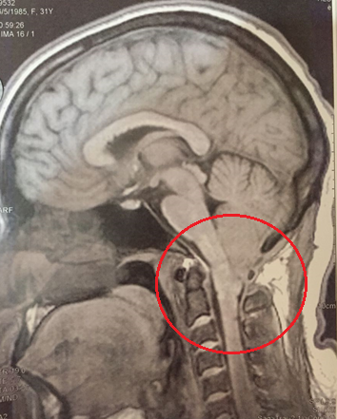
Figura 1. Corte sagital. Imagem do crânio obtida por ressonância magnética, herniação das tonsilas cerebelares, caracterizando Chiari tipo I.

Slide 2
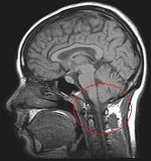
Figura 2. Corte sagital. Imagem do crânio obtida por ressonância magnética após realização da craniotomia descompressiva

